Slide 1
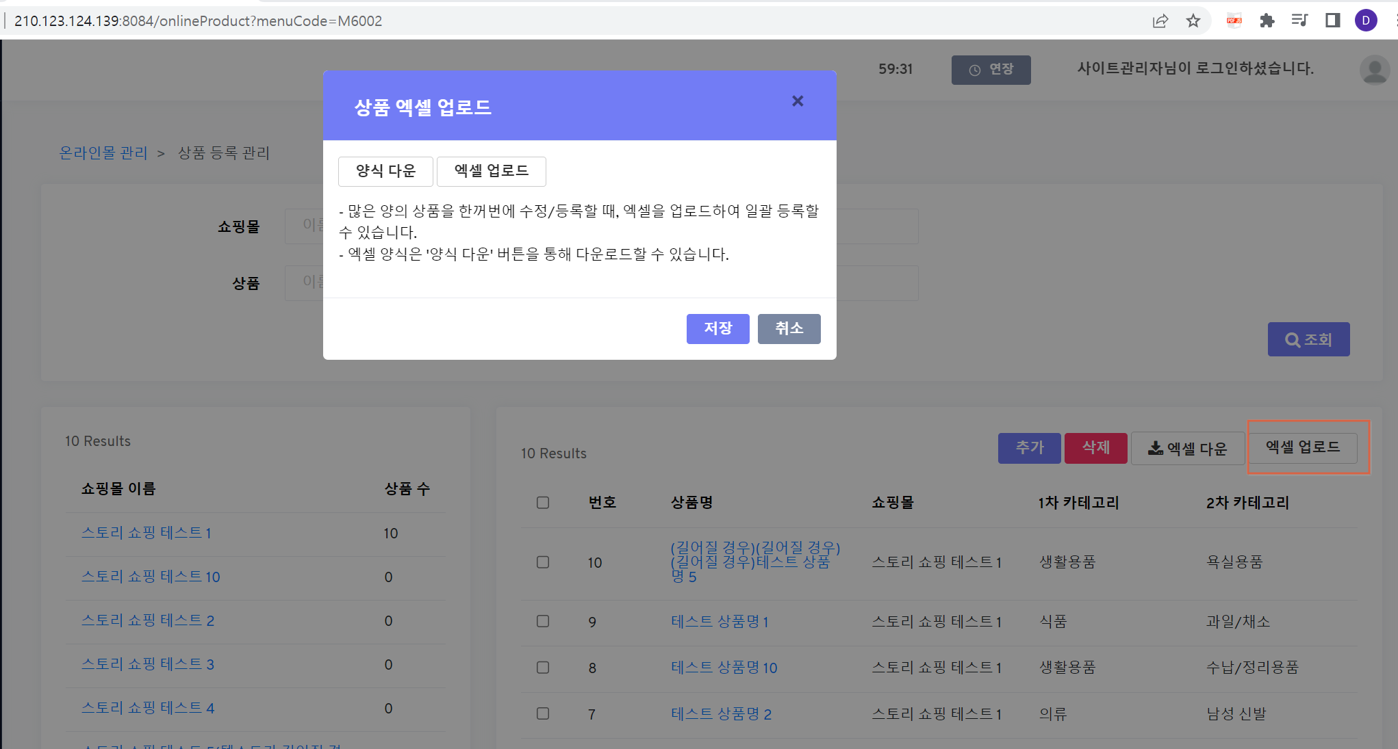
화면명 | 쇼핑몰 등록 관리 | 화면유형 |  | Page
Location | 온라인몰 관리 | 화면ID | AD-07-0005
1
Description
온라인몰 관리 > 쇼핑몰 등록 관리
- 상품 등록 관리를 위한 페이지
1 | - 내비게이션
2 | - 엑셀 업로드를 위한 양식 다운
3 | - 엑셀 업로드 / 상품 일괄 등록을 위한 엑셀 업로드
4 | - 주의사항 안내 텍스트
5 | - 쇼핑몰 이름 입력 및 검색
6 | - 상품 이름 입력 및 검색
7 | - 입력된 값에 맞는 정보 조회
1.Menu navigation
온라인몰 관리 > 쇼핑몰 등록 관리 (online mall management) > 엑셀 업로드 (excel upload)
2.엑셀 업로드 button
- Add the button next to 엑셀 다운 button
- if clicks, open the modal
3.Modal
1) title : ‘쇼핑몰 엑셀 업로드‘
2) content area
“- 많은 양의 쇼핑몰을 한꺼번에 수정/등록할 때, 엑셀을 업로드하여 일괄 등록할 수 있습니다.
- 엑셀 양식은 '양식 다운' 버튼을 통해 다운로드할 수 있습니다.”
a) 양식 다운 button
- if clicks, download sample excel (‘온라인몰_등록_양식.xlsx’)
b) 엑셀 업로드 button
- if clicks, open file selection and if file is selected, show selected file name next to the button with x icon
3) buttons
a) 저장(save)
- if clicks, show confirm msg.(“쇼핑몰 엑셀 업로드 하시겠습니까?”)
- if YES, do the process and clos the modal and reload product Grid
b) 취소 (cancel) : if clicks, close the modal
4.Process for excel upload
1) logic
INSERT st_mall - mall_type = ‘online’
- reg_date / reg_user_seq
2) excel columns
a) 쇼핑몰 이름 : {mall_name}
b) 쇼핑몰 소개 : {mall_info}
c) 쇼핑몰 카테고리 : {category_code} - get st_code_dtl.code with grp_code = “OM” AND code_name=“{excel column(truncated)”
d) 쇼핑몰 관리자 : {manager_name}
e) 쇼핑몰 연락처 : {mall_phone}
f) 관리자 연락처 : {manager_phone}
g) 배송 조건 : {delivery_condition}
Example
상품 정렬 기준(메뉴) 추가 예정

Slide 2
화면명 | 매장 관리 | 화면유형 |  | Page
Location | 스마트 오더 관리 | 화면ID | AD-07-0005
1
Description
스마트 오더 관리 > 매장 관리
- 상품 등록 관리를 위한 페이지
1 | - 내비게이션
2 | - 엑셀 업로드를 위한 양식 다운
3 | - 엑셀 업로드 / 상품 일괄 등록을 위한 엑셀 업로드
4 | - 주의사항 안내 텍스트
5 | - 쇼핑몰 이름 입력 및 검색
6 | - 상품 이름 입력 및 검색
7 | - 입력된 값에 맞는 정보 조회
1.Menu navigation
스마트 오더 관리 > 매장 관리 (store mall management) > 엑셀 업로드 (excel upload)
2.엑셀 업로드 button
- Add the button next to 엑셀 다운 button
- if clicks, open the modal
3.Modal
1) title : ‘매장 엑셀 업로드‘
2) content area
“- 많은 양의 매장을 한꺼번에 수정/등록할 때, 엑셀을 업로드하여 일괄 등록할 수 있습니다.
- 엑셀 양식은 '양식 다운' 버튼을 통해 다운로드할 수 있습니다.”
a) 양식 다운 button
- if clicks, download sample excel (‘매장_등록_양식.xlsx’)
b) 엑셀 업로드 button
- if clicks, open file selection and if file is selected, show selected file name next to the button with x icon
3) buttons
a) 저장(save)
- if clicks, show confirm msg.(“매장 엑셀 업로드 하시겠습니까?”)
- if YES, do the process and clos the modal and reload product Grid
b) 취소 (cancel) : if clicks, close the modal
4.Process for excel upload
1) logic
INSERT st_mall - mall_type = ‘store’
- reg_date / reg_user_seq
2) excel columns
a) 매장 이름 : {mall_name}
b) 역사 코드 : {station_code}
c) 업종/용도 : {business_sector}
d) 카테고리 : {store_category_code} - get st_code_dtl.code with grp_code = “SO” AND code_name=“{excel column(truncated)”
e) 건물 내 위치 : {mall_location}
f) 평균 소요 시간 : {business_hours}
g) 담당자명 : {manager_name}
h) 담당자 연락처 : {manager_phone}
i) 매장 주문 불가 여부 (Y/N) : {no_order_yn} - if value is “Y” or “y”, set “Y”
- else set “N”
Example
상품 정렬 기준(메뉴) 추가 예정

